Slide 1

20230704
AHP
서수원
Business Intelligence Lab.
산업경영공학과, 명지대학교

Slide 2
01
탄생 배경
Notes:
먼저 “비전 및 목표에 대해 설명하겠습니다.

Slide 3
AHP
탄생배경
분석적 계층 프로세스 (AHP)의 탄생배경
Thomas L.Saaty(1976)이 제안했다.
정성적인 자료와 정량적인 자료를 동시에 비율척도로 관찰할 수 있는 기법이다.
정성적인 대상에 대해 점수를 부여할 수 있다.
미 국무부의 무기통제 및 군비축소에 관한 의사결정의 비능률을 개선하기 위해 개발하였다.
인간의 사고 체계와 유사한 접근 방법으로서 문제를 분석하고 분해해 구조화할 수 있다는 점에서 공공부문투자사업의 의사 결정과정에 적극적으로 활용되고 있다.
사용이 매우 용이하다.
쌍대비교를 하기 위함이다.

Slide 4
02
개요
Notes:
먼저 “비전 및 목표에 대해 설명하겠습니다.

Slide 5
AHP
개요
분석적 계층 프로세스 (AHP)의 개요
한 명 혹은 여러 명의 의사결정자가 참여하는 다기준 의사결정 문제이다.
평가 기준과 대안을 계층적인 구조로 파악하여 최적의 대안을 선택한다.
직관적으로, ‘다수의 속성들을 계층적으로 분류하여 각 속성의 중요도를 파악함으로써 최적의 대안을 선정하는 기법＇으로 정의할 수 도 있다.
Question
인생에 있어서 돈이 얼마나 중요해?
1.전혀 중요하지 않음, 2.중요하지 않음, 3.보통, 4.중요함, 5.매우 중요함
인생에 있어서 건강은 얼마나 중요해?
인생에 있어서 돈과 건강이 똑같이 중요해?
정성적인 자료의 미묘한 차이까지 질문 하나로 반영하기 위함이다. 즉 쌍대비교를 할 수 있는 모든 경우의 수에 대한 설문을 수학적으로 판단하는 기법이다.

Slide 6
AHP
개요
분석적 계층 프로세스 (AHP)의 개요
Thomas L.Saaty(1976)이 제안했다.
정성적인 자료와 정량적인 자료를 동시에 비율척도로 관찰할 수 있는 기법이다.
정성적인 대상에 대해 점수를 부여할 수 있다.
처음 제안 당시에는 이론적 공격을 많이 받았다.
80년대 초반에는 AHP에 대한 공격을 방어하는 논문을 많이 냈다.
그 후 AHP를 학술적으로 공격하는 논문은 없었다. 완벽히 검증된 기법이 되었다.
그 후 미 국방부 등 여러 기관에서 많이 사용하는 기법이 되었다.

Slide 7
03
방법
Notes:
먼저 “비전 및 목표에 대해 설명하겠습니다.

Slide 8

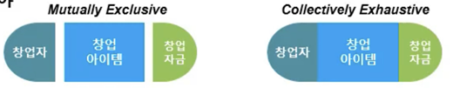
AHP
방법(1)
의사결정을 위한 계층 설계
모든 연관된 평가기준들이 포함되어야 한다.
모든 평가기준들은 ‘계층적’관계를 갖도록 설계 해야 한다.(설명은 다음 페이지)
가장 주요한 기준이 1단계, 1단계 기준의 하위 요소들이 2단계, 2단계 기준의 하위 요소들이 3단계…. 같은 식이다.
모든 계층의 구성요소들은 서로 독립이어야 한다.
MECE(Mutually Exclusive, Collectively Exhaustive), 중복없이(Mutually Exclusive), 누락없이.. 각각 독립이어야 하지만 합치면 전부이어야 한다.
일반적으로 달성해야 할 최종 목표가 최상위 계층에 위치하고, 이를 위한 세부 기준들이 하위에 위치한다.
경우에 따라, 목표 및 의사결정 기준이 아닌 다른 항목이 계층으로 구성될 수도 있다.
TIP! MECE함을 증명하는 정량적인 방법은 부재(직관적인 방법만 있다). 석사학위에는 아직 많이 쓰이나 박사 학위에는 잘 안쓰이는 추세이다.

Slide 9
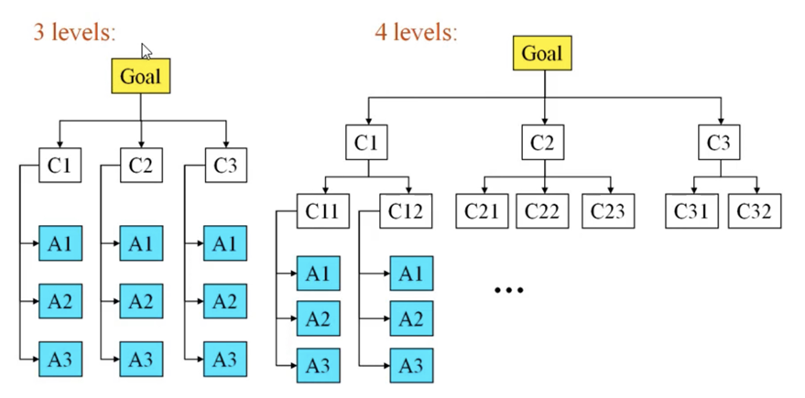
AHP
방법(1)
의사결정을 위한 계층 설계의 예
C : Criteria, A : Alternative
C1 -> C11,C12… 이렇게 기준을 쪼개고 기준에 따라 대안을 평가한다.
C11,C12는 독립이고 C11과 C12를 합치면 C1이어야 한다.

Slide 10
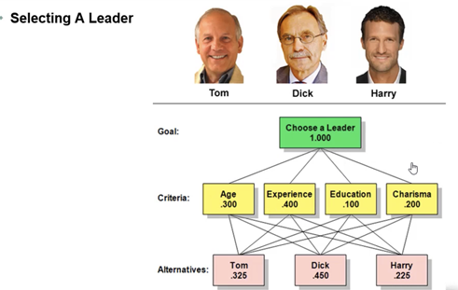
AHP
방법(2)
각 기준의 상대적 중요도를 산출
AHP의 핵심은 ‘비율척도＇로 ‘쌍대비교＇를 함이다.
고유벡터를 활용한다.
쌍대비교를 통한 평가가 궁극적으로 어떤 방향을 지향하는지를 산출 할 수 있다.
쌍대비교의 경우의 수는 4C2
도출된 가중치로 대안 평가 및 대안별 점수를 산출한다.
어떤 대안이 다른 대안보다 얼마나 뛰어난 지를 말할 수 있다.
민감도 분석을 수행한다.
일관성비율을 계산한다. (CI/RI) Random Index -> 상수( 비교대상의 수)
일관성 비율은 반드시 0.1(일반적으로 0.2) 보다 작아야 한다.
전문가들이 일관적인 답변을 주는지 확인하는 작업이다.
비교대상이 많으면 많을 수록 헷갈리기 때문에 활용한다.(10개)
다수의 전문가들의 의견을 종합한다.
기하평균을 사용 하는 것이 좋다.
기하평균을 사용 후 다시 합이 1이 되게 조정을 한다.

Slide 11
AHP
주의사항
주의사항
MECE하게 구성되어 있는가?
설계 단계부터 잘 해야 한다.
응답자들의 중심화 경향은 어떻게 확인해야 하는가?
극단적인 답변을 안 하려는 경향이 많을 때는(보통을 기준으로 변동이 적을 때) 후처리가 필요하다.
전문가 별로 일관성이 너무 뛰어나 각각 중요하게 생각하는 기준이 다르다.
모든 전문가를 모아서, 왜 해당 기준이 뛰어나다고 생각하는지 설명하게 하는 과정이 필요하다.
서로의 생각을 이해하고 합의 한 후에 진행해야 더 좋은 결과를 얻을 수 있다.
적은수의 설문으로도 적용이 가능 하다는 장점이 있으나, MECE한 설계가 어렵다는 점에서 한계가 명확하다.

Slide 12
04
사례
Notes:
먼저 “비전 및 목표에 대해 설명하겠습니다.

Slide 13
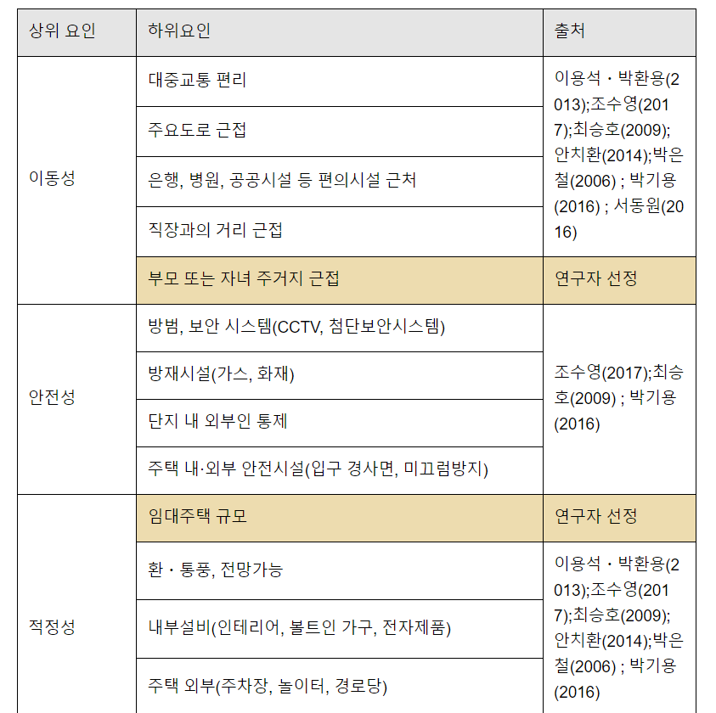
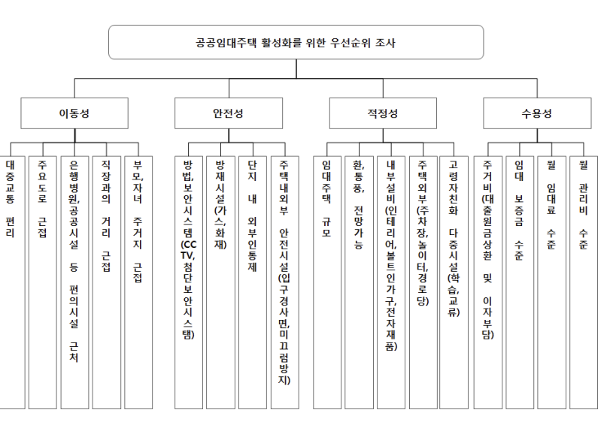
AHP
사례
사례

Slide 14
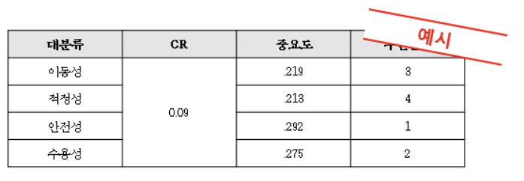
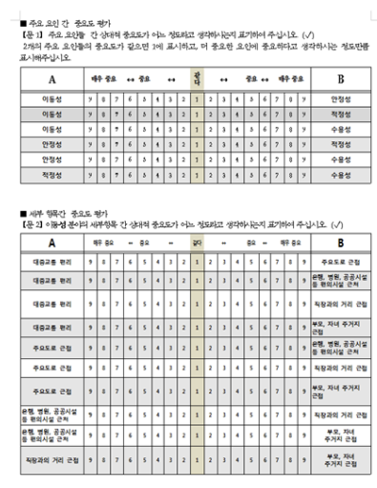
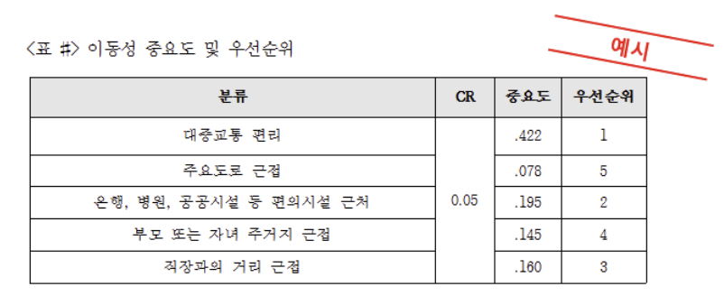
AHP
사례
사례

Slide 15
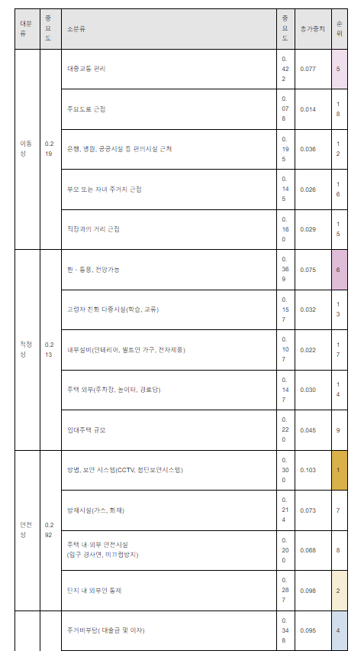
AHP
사례
사례

Slide 16
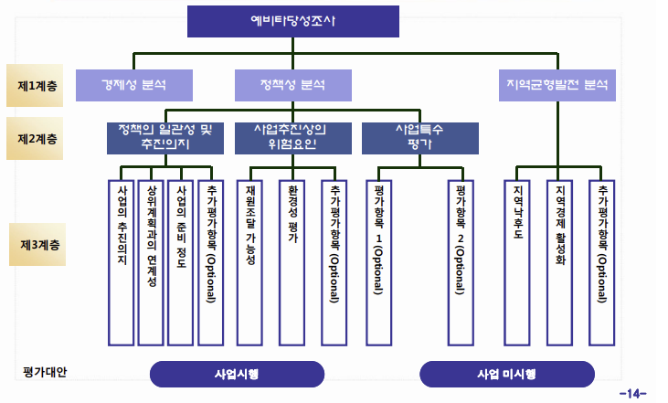
AHP
사례(KDI)
사례(예비타당성 조사)

Slide 17
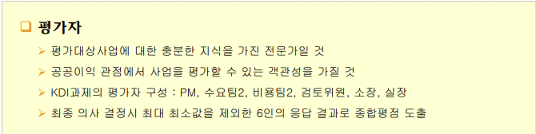
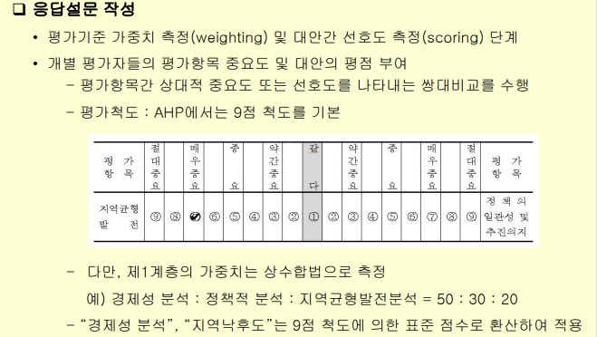
AHP
사례(KDI)
사례(예비타당성 조사)

Slide 18
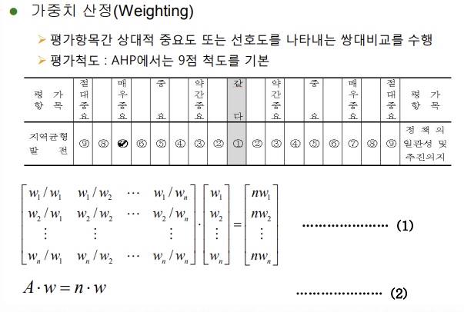
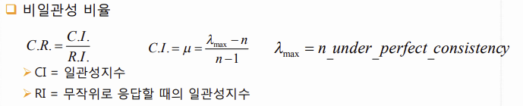
AHP
사례(KDI)
사례(예비타당성 조사)

Slide 19
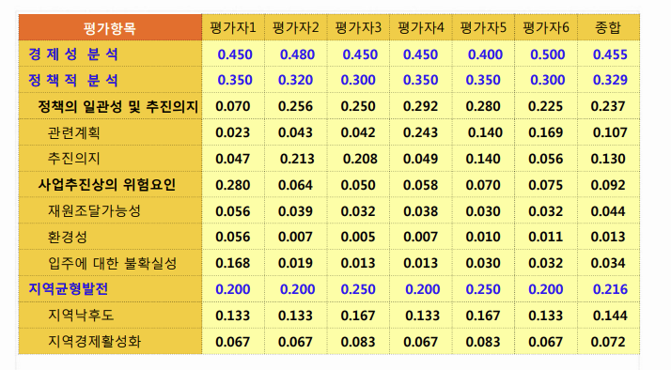
AHP
사례(KDI)
사례(예비타당성 조사)
가중치 산정

Slide 20
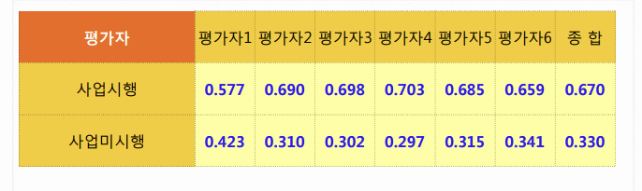
AHP
사례(KDI)
사례(예비타당성 조사)
평점

